Slide 1
第二章：有理数的运算
1. 有理数的加法与减法
有理数的加法：
１．同号两数相加，和取相同的符号，且和的绝对值等于加数的绝对值的和。
２．绝对值不相等的异号两数相加，和取绝对值较大的加数的符号，且和的
绝对值等于加数的绝对值中较大者与较小者的差．互为相反数的两个数相加得０。
３．一个数与０相加，仍得这个数。
两个有理数相加，和是一个有理数．
加法交换律：a＋b＝b＋a
加法结合律：（a＋b）＋c＝a＋（b＋c）

Slide 2
有理数的减法：减去一个数，等于加这个数的相反数。
a－b＝a＋（－b）
两个有理数相减，差是一个有理数。
2. 有理数的乘法和除法
有理数的乘法：正数乘正数，积为正数；正数乘负数，积为负数；负数乘正数，积也为负数．积的绝对值等于乘数的绝对值的积。
两数相乘，同号得正，异号得负，且积的绝对值等于乘数的绝对值的积． 任何数与０相乘，都得０。

Slide 3
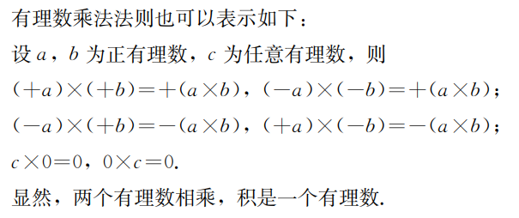



乘积是１的两个数互为倒数。

Slide 4

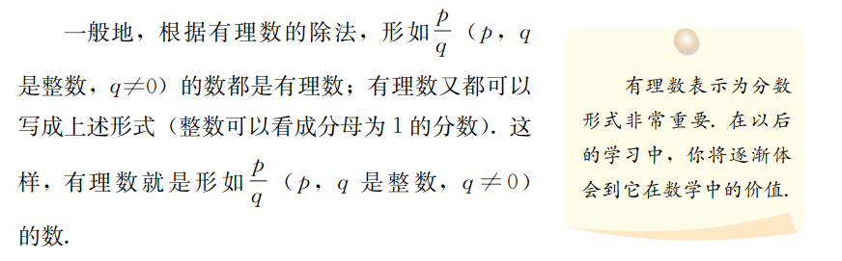
几个不为０的数相乘，负的乘数的个数是偶数时，积为正数；负的乘数的个数是奇数时，积为负数；几个数相乘，如果其中有乘数为０，那么积为０。
有理数的除法
除以一个不等于０的数，等于乘这个数的倒数。
两数相除，同号得正，异号得负，且商的绝对值等于被除数的绝对值除以除数的绝对值的商．０除以任何一个不等于０的数，都得０。

Slide 5
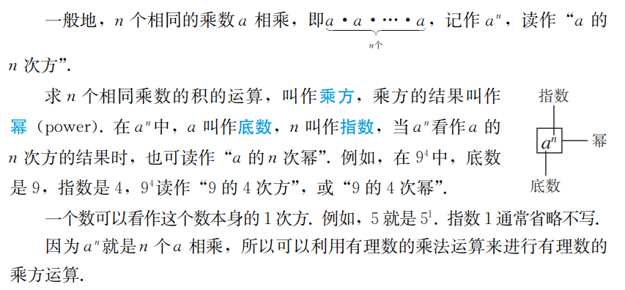
有理数的加、减、乘、除混合运算，如无括号指出先做什么运算，则与小学所学的混合运算一样，按照 “先乘除，后加减”的顺序进行。
3. 有理数的乘方

Slide 6
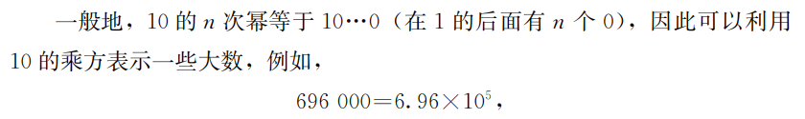

负数的奇次幂是负数，负数的偶次幂是正数． 显然，正数的任何次幂都是正数，０的任何正整数次幂都是０。
引入有理数的乘方运算后，做有理数的加、减、乘、除、乘方混合运算
时，应注意以下运算顺序：
１．先乘方，再乘除，最后加减；
２．同级运算，从左到右进行；
３．如有括号，先做括号内的运算，按小括号、中括号、大括号依次进行．
科学计数法

Slide 7
近似数

